Slide 1
Nam vµ Hµ ca h¸t.
Nam va Ha ca hat.

Slide 2
a - A
Notes:
Đọc

Slide 3
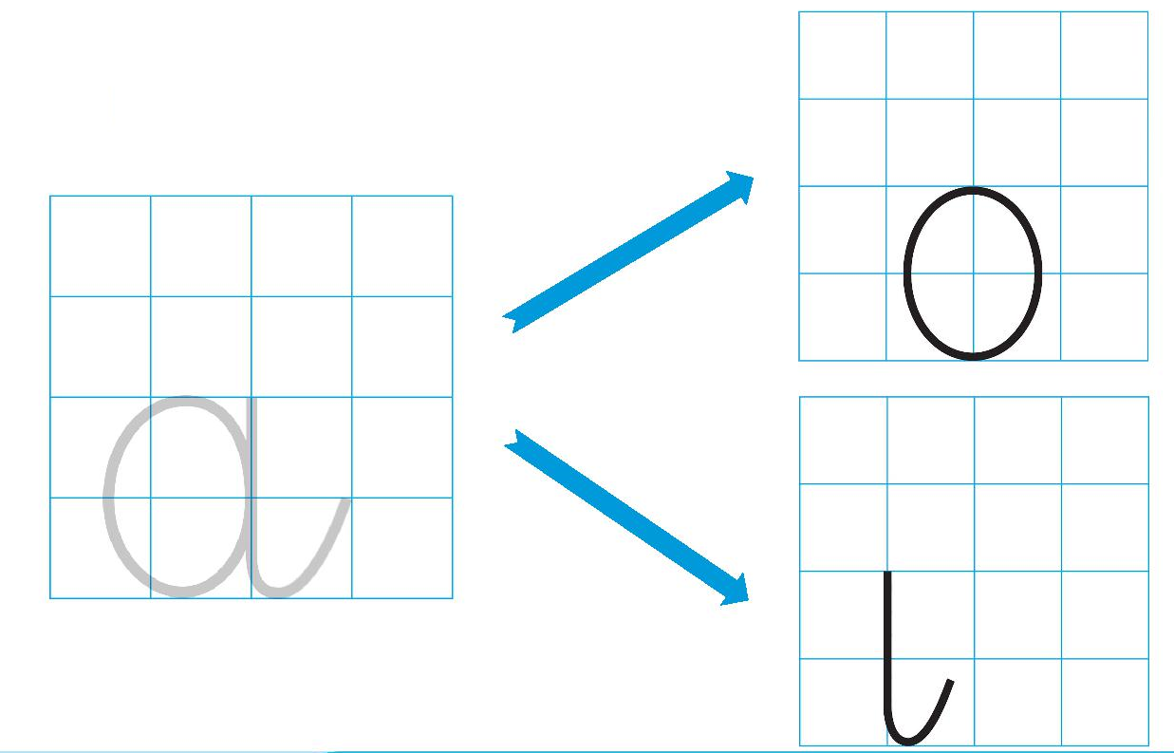

Slide 5
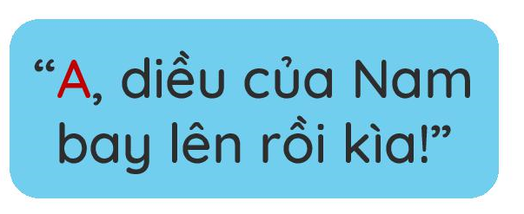
a

Slide 6
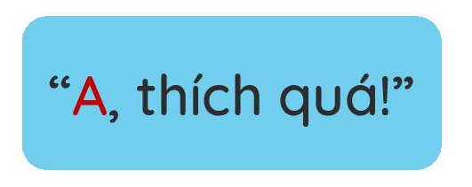
a

Slide 7
a
a

Slide 8
